Slide 1
Aplikacija za rad sa audio fajlovima
Danilo Nikolić 1813

Slide 2
Sadržaj
Uvod
Šta je FFmpeg?
Osnovne odlike i primena
Poređenje sa postojećim rešenjima
Aplikacija

Slide 3
Uvod
1

Slide 4
Uvod
Upravljanje i konverzija audio fajlova danas postaju sve važniji
Aplikacije koje omogućavaju jednostavnu i efikasnu obradu zvuka pružaju korisnicima fleksibilnost da konvertuju, optimizuju i uređuju audio zapise za različite potrebe
Neka od najpopularnijih rešenja koja se koriste za ovu svrhu su Audacity, VLC Media Player i drugi

Slide 5
Šta je FFmpeg?
2

Slide 6

Šta je FFmpeg?
Cross-platform rešenje za snimanje, konvertovanje i strimovanje audio i video sadržaja
Vodeći multimedijalni frejmvork sposoban da dekodira, kodira, filtrira, reprodukuje... gotovo sve što su ljudi i mašine stvorili
Ffmpeg je frejmork i source-code, nije proizvod spreman za upotrebu odmah po instalaciji
Notes:
Može se koristiti unutar drugih programa ili ga korisnik može aktivirati putem komandne linije ili unapred napisanih skripti. Može se koristiti unutar drugih programa ili ga korisnik može aktivirati putem komandne linije ili unapred napisanih skripti.

Slide 7
Šta je FFmpeg?
Open-source alat za manipulaciju audio (video) fajlova
Nastao 2000. godine
Redovno se ažurira (poslednja verzija izašla 30. sept.)
Koristi razne biblioteke i alate za svoj rad
Može se koristiti samostalno preko komandne linije (CLI)
Notes:
Nalazi se u "jezgru" brojnih GUI aplikacija, uključujući VLC Media Player, Audacity, Blender, YouTube, Handbrake i Google Chrome

Slide 8
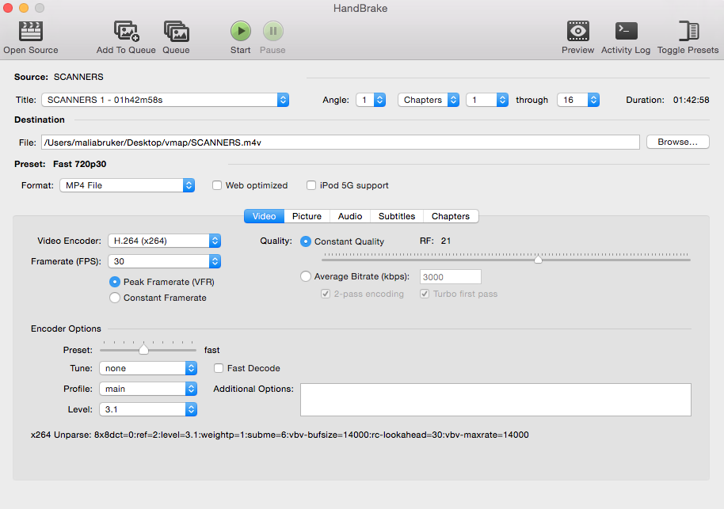
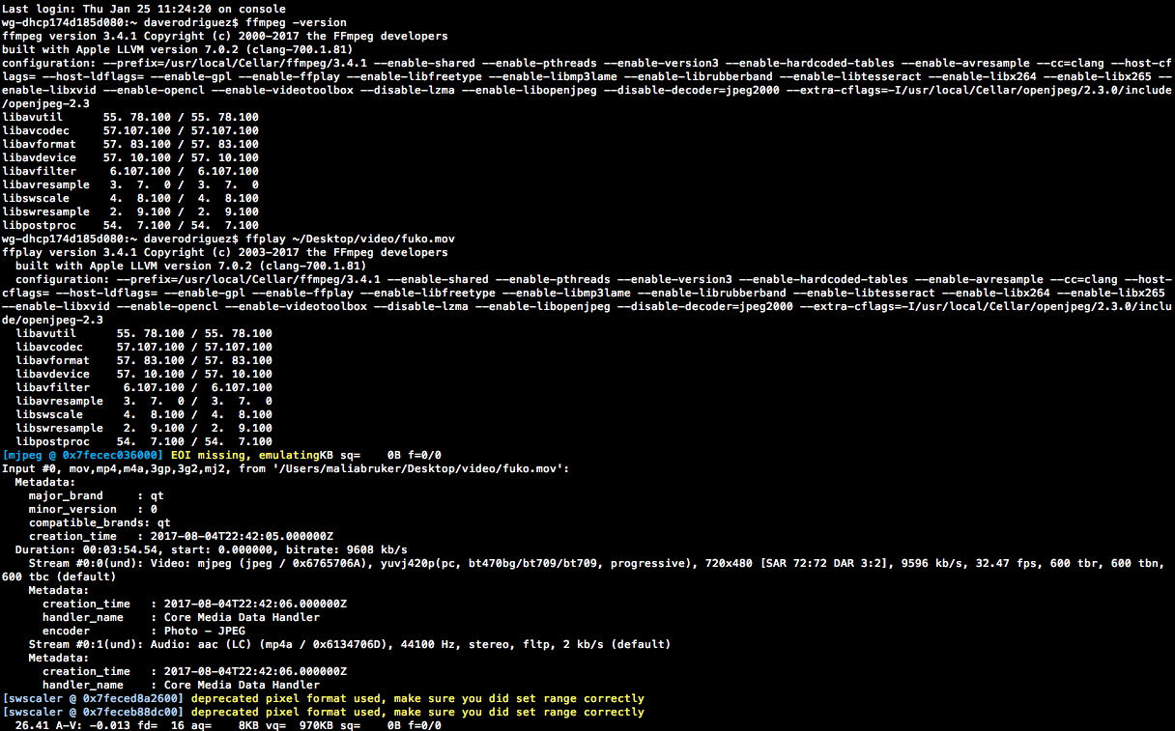
GUI vs CLI
Notes:
Grafički korisnički interfejsi (GUI) predstavljaju način na koji većina savremenih korisnika računara obično komunicira sa računarima
CLI (ili “komandna linija”, takođe poznata kao Shell ili aplikacija “Terminal” na Mac OSX) predstavlja “direktniji” način komunikacije sa računarom. Korisnik unosi komande, u tekstualnom formatu, direktno u prozor Shell-a ili Terminal-a.

Slide 9
Osnovne odlike i primena
3

Slide 10
Osnovne odlike
Široka podrška za formate
Transkodiranje
Komandna linija
Podrška za filtere
Multiplatformska dostupnost
Visoka optimizacija
Podrška za razne kodeke
Manipulacija zvuka
Notes:
Široka podrška za formate: FFmpeg može raditi s velikim brojem audio, video i multimedijalnih formata, uključujući popularne kao što su MP4, MKV, AVI, MOV, MP3, WAV, AAC i mnoge druge.
Transkodiranje: Sposoban je da pretvara medijske datoteke iz jednog formata u drugi uz podešavanje parametara kao što su bitrate, kodeci, veličina slike i slično.
Komandna linija: FFmpeg se koristi putem komandne linije, što omogućava preciznu kontrolu i automatizaciju zadataka.
Podrška za filtre: FFmpeg nudi širok spektar filtera za obradu videa i zvuka, uključujući promene rezolucije, rotacije, dodavanje titlova i specijalnih efekata.
Multiplatformska dostupnost: Radi na različitim operativnim sistemima, uključujući Windows, Linux i macOS.
Visoka optimizacija: Dizajniran je tako da efikasno koristi sistemske resurse, što omogućava brzo i pouzdano procesiranje medijskih datoteka.
Podrška za razne kodeke: FFmpeg koristi veliki broj audio i video kodeka kao što su H.264, H.265 (HEVC), VP9, AV1, AAC, MP3, Opus, i mnogi drugi. Podrška za ovakve kodeke omogućava efikasnu kompresiju i kvalitetnu reprodukciju sadržaja.
Manipulacija zvuka: Pored osnovnog sečenja i spajanja, FFmpeg može da normalizuje zvuk, uklanja šumove, dodaje efekte (npr. echo, reverb), i podešava ton i jačinu zvuka

Slide 11
Ffmpeg komande
Prosta ffmpeg komanda ima format
[Command Prompt] [Input File] [Flags/Actions] [Output File]
Primer:
ffmpeg -i /filepath/inputfile.ext -flag some_action /filepath/outputfile.ext

Slide 12
Ffmpeg funkcije (Python biblioteka)
input()
output()
probe()
run()
Notes:
input(): Definiše ulazni fajl, uređaj ili strim koji će se obraditi. Može primati različite parametre (putanja do fajla, URL).
output(): Definiše izlazni fajl, uređaj ili strim u koji će se sačuvati rezultat obrade.
probe(): Koristi se za prikupljanje informacija o multimedijalnom fajlu bez njegove obrade. Vraća metapodatke o fajlu, kao što su formati, trajanje, veličina, kodeci, rezolucija, broj audio kanala i druge relevantne informacije.
run(): Ova funkcija pokreće kompletan ffmpeg proces sa zadatim ulazima, izlazima i opcijama. Koristi se kada prilikom izvršenja transkodiranja, konverzije formata ili druge operacije na medijskom fajlu.

Slide 13
Poređenje sa postojećim rešenjima
4
Notes:
Poredjenje-Audacity,VLC Media Player,GStreamer

Slide 14

Ffmpeg vs GStreamer
GStreamer je takođe frejmvork koji omogućava razvoj aplikacija za obradu audio i video sadržaja
FFmpeg je jednostavniji, sveobuhvatniji i ima odlične performanse u obradi multimedijalnih sadržaja
Bolji je izbor kada su u pitanju jednostavne obrade podataka, kao i kada je bitna brzina obrade
Podrška za različite formate
Direktnost, kompatibilnost, performanse i jednostavnost za integraciju
Notes:
GStreamer je fleksibilan multimedijalni framework otvorenog koda koji omogućava razvoj aplikacija za obradu audio i video sadržaja. Namenjen je za streaming, obradu, reprodukciju, snimanje, i transkodiranje multimedijalnih datoteka. GStreamer se često koristi u različitim aplikacijama, kao što su medijski plejeri, video uređivači, sistemi za video konferencije i drugi multimedijalni projekti.
1. Sve-u-jednom rešenje
FFmpeg uključuje alatke za konverziju, kodiranje/decoding, multiplexing/demultiplexing, i editovanje audio i video fajlova.
Pruža direktan pristup funkcionalnostima kroz komandnu liniju, što ga čini jednostavnim za automatizaciju i integraciju u skripte i alate.
Zašto je bolji?
Direktnost: Omogućava brze rezultate sa minimalnim podešavanjima.
Kompatibilnost: Podržava gotovo sve formate i kodeke.
Performanse: Optimizovan je za visoke brzine obrade.
Jednostavnost za integraciju: Pogodan za brzu integraciju u projekte kroz komandnu liniju ili biblioteke.

Slide 15

Ffmpeg vs Audacity
Različiti po prirodi, funkcionalnostima i nameni
Audacity je fokusiran na ručnu obradu audio zapisa
Koristi se za snimanje, sečenje, uređivanje...
Prednost FFmpeg-a je brzina i optimizovanost za masovne operacije
Za automatsku i serijsku obradu bolje rešenje predstavlja FFmpeg
Notes:
Automatizacija podrazumeva korišćenje softvera, skripti ili alata za izvršavanje zadataka bez ručnog uplitanja korisnika. Cilj je smanjenje ljudske intervencije i povećanje brzine i tačnosti.
Serijska obrada je specifičan tip automatizacije koji se fokusira na izvršavanje istog zadatka na velikom broju fajlova ili podataka.
Slika tabele

Slide 16
Aplikacija
5

Slide 17


Tehnologije
Tehnologije korišćene za kreiranje aplikacije:
Python
Biblioteke ffmpeg, tkinter, ttkbootstrap i PIL
FFmpeg frejmvork (https://www.ffmpeg.org/download.html)
Notes:
Automatizacija podrazumeva korišćenje softvera, skripti ili alata za izvršavanje zadataka bez ručnog uplitanja korisnika. Cilj je smanjenje ljudske intervencije i povećanje brzine i tačnosti.
Serijska obrada je specifičan tip automatizacije koji se fokusira na izvršavanje istog zadatka na velikom broju fajlova ili podataka.
Slika tabele

Slide 18
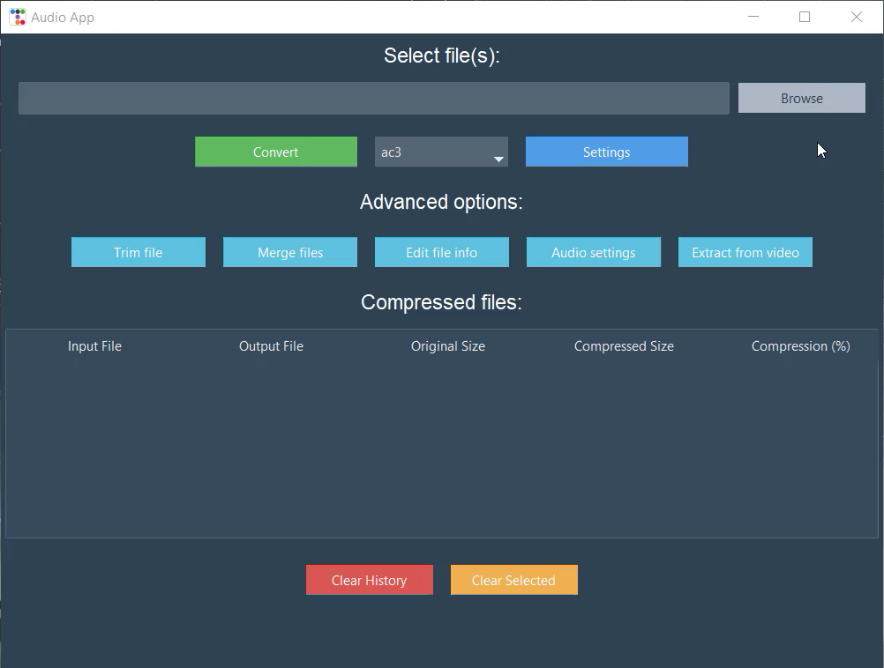
Trimovanje

Slide 19
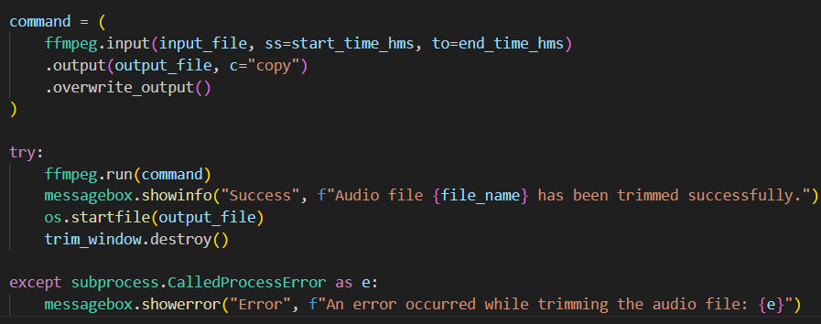
Trimovanje

Slide 20

Merge

Slide 21
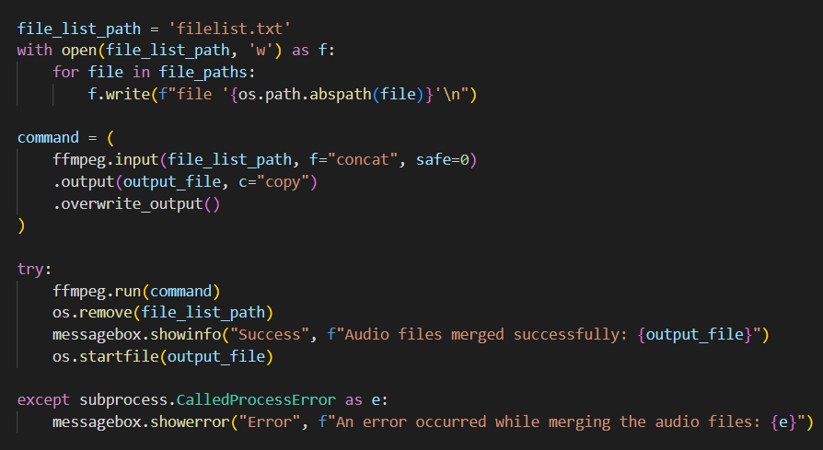
Merge

Slide 22

Konverzija fajlova i kompresija

Slide 23
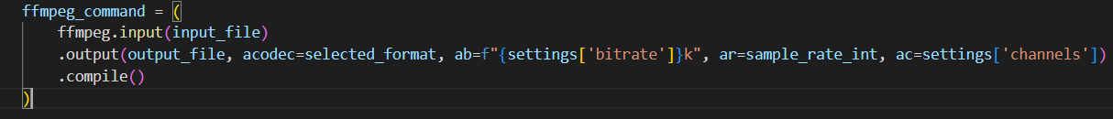
Konverzija fajlova i kompresija

Slide 24
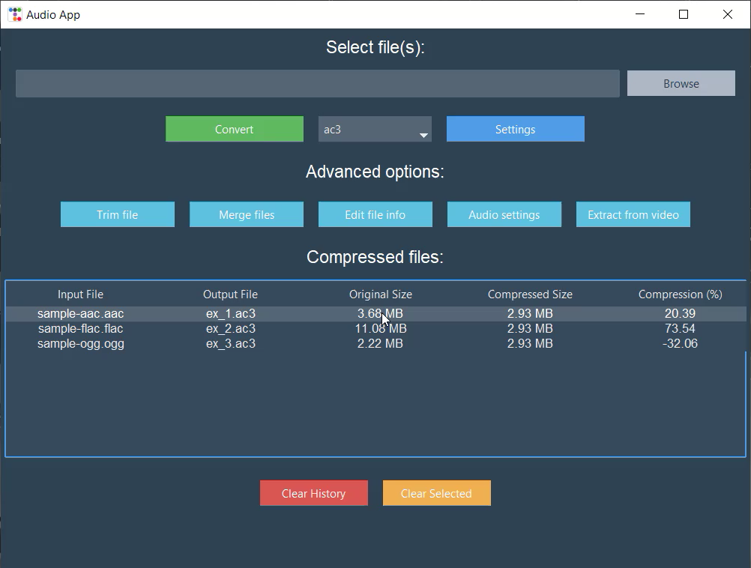
Pregled kompresovanih fajlova

Slide 25
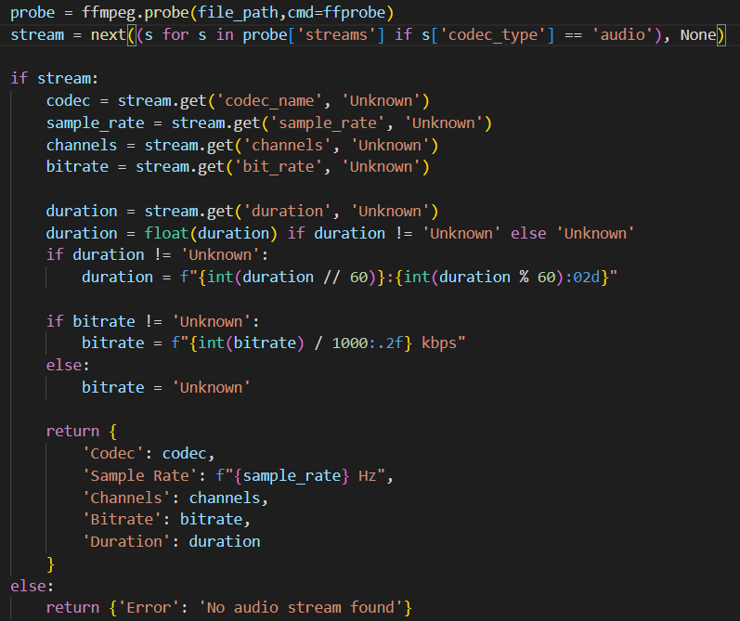
Pregled kompresovanih fajlova - detalji

Slide 26
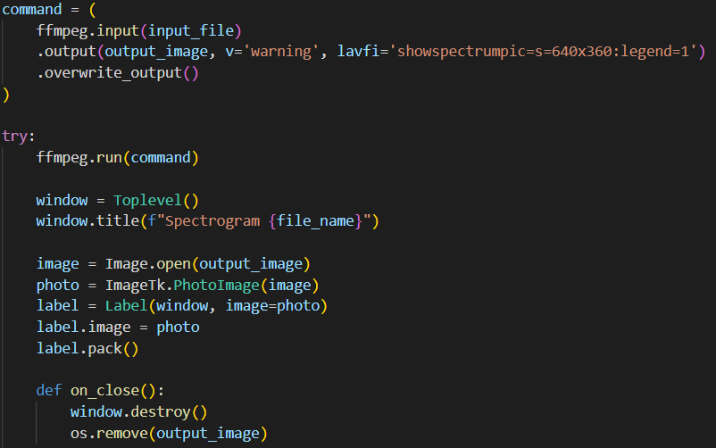
Pregled kompresovanih fajlova - spektogram

Slide 27

Editovanje metapodataka

Slide 28
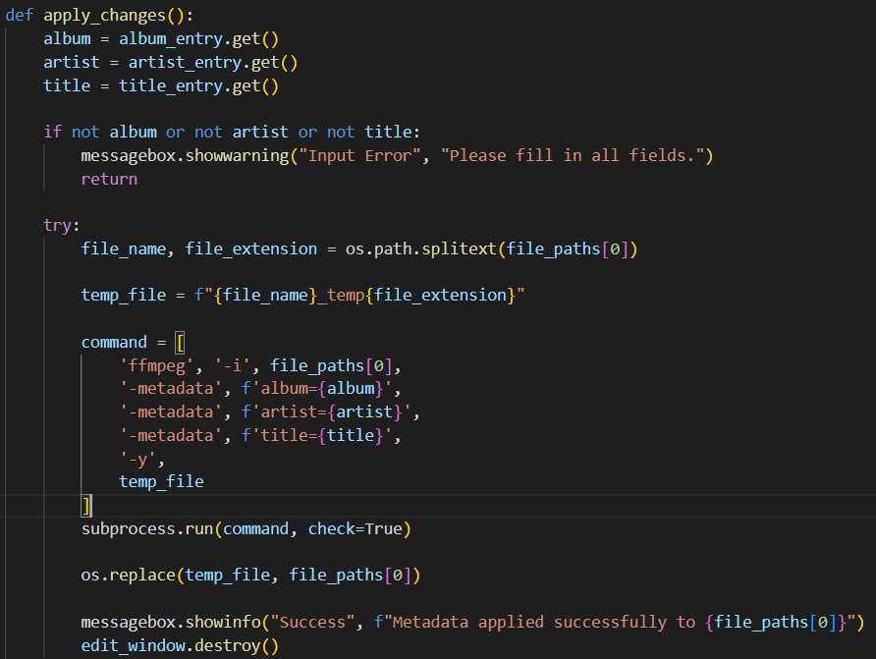
Editovanje metapodataka

Slide 29

Dodatno podešavanje audia

Slide 30
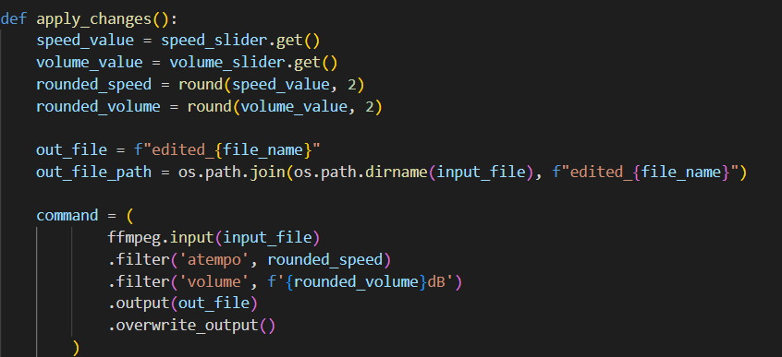
Dodatno podešavanje audia

Slide 31

Ekstrakcija audia iz video fajla

Slide 32
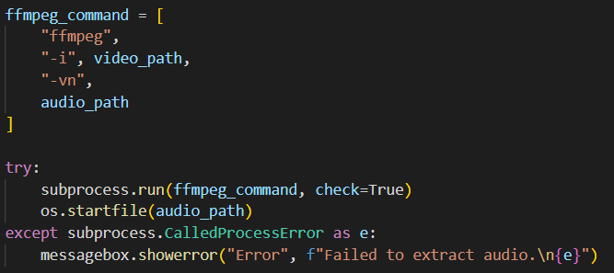
Ekstrakcija audia iz video fajla

Slide 33
Hvala na pažnji!

